Slide 1
Муниципальное бюджетное дошкольное образовательное учреждение (МБДОУ «Детский сад № 9 «Одуванчик»)
«Использование «Практик с доказанной эффективностью в работе
учителя-дефектолога»
Учитель-дефектолог Афанасьева Е.А.

Slide 2
В ХМАО - Югре реализуется проект «Формирование службы ранней помощи для детей с расстройством аутистического спектра в Уральском федеральном округе».
Автономная некоммерческая организация помощи детям «Звездный дождь» города Челябинска реализует проект в рамках гранта Президента Российской Федерации.
17 и 18 октября 2022 года стартовал первый этап проекта.

Slide 3
Практики с доказанной эффективностью
Почему практики с доказанной эффективностью?
Во-первых, их безопасность и эффективность в работе с детьми подтверждена исследованиями,
во-вторых, они учитывают сильные стороны детей и тем самым экономят время и помогают быстрее получить результат.
Самое сложное и самое первое с чего нужно начинать – это работа с нежелательным поведением ребенка.
Чтобы сделать процесс обучения более успешным и позитивным для ребенка, увеличить его вовлеченность, возможность получить вознаграждение, а впоследствии – повысить самостоятельность и желание продолжать учиться, используются подсказки:
Вербальные
Физические
Стимульные

Slide 4
Структурирование пространства.
Структурирование среды – адаптация пространства с учетом потребностей детей и функционального использования этого пространства таким образом, что сама организация среды (зонирование помещения, хранение материалов) помогает понять, что будет происходить и ожидаться от ребенка в том или ином месте.

Slide 5
Визуальная поддержка
– это различные методы предоставления информации, опирающиеся на зрительное восприятие человека и помогающие представить визуально такие абстрактные категории, как время, последовательность действий, причинно-следственные связи. Визуальная поддержка помогает человеку быть более самостоятельным, лучше концентрироваться и удерживать внимание, понимать социальные правила, успешнее учиться и более функционально взаимодействовать с людьми и средой.
Наша задача – создать такое пространство, которое само будет подсказывать ребенку, где и чем он будет заниматься.

Slide 6
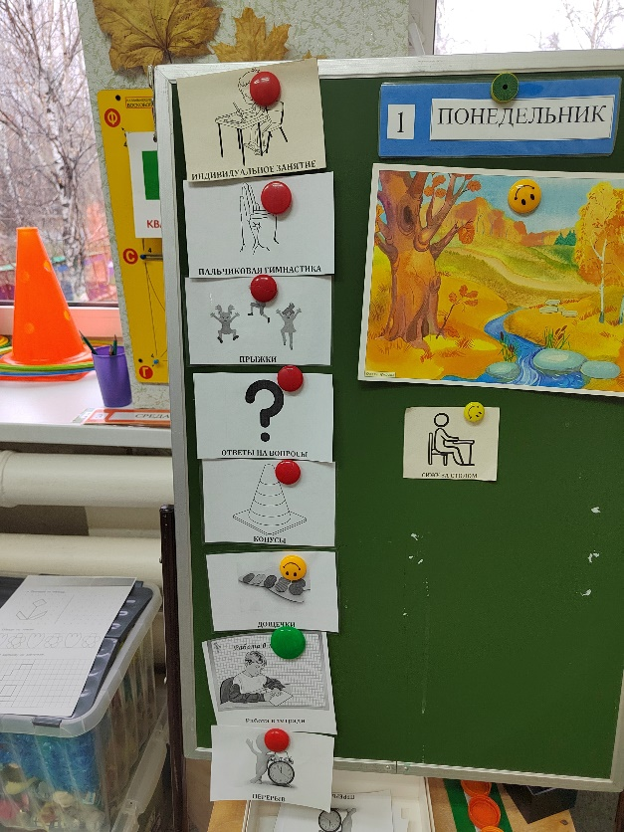
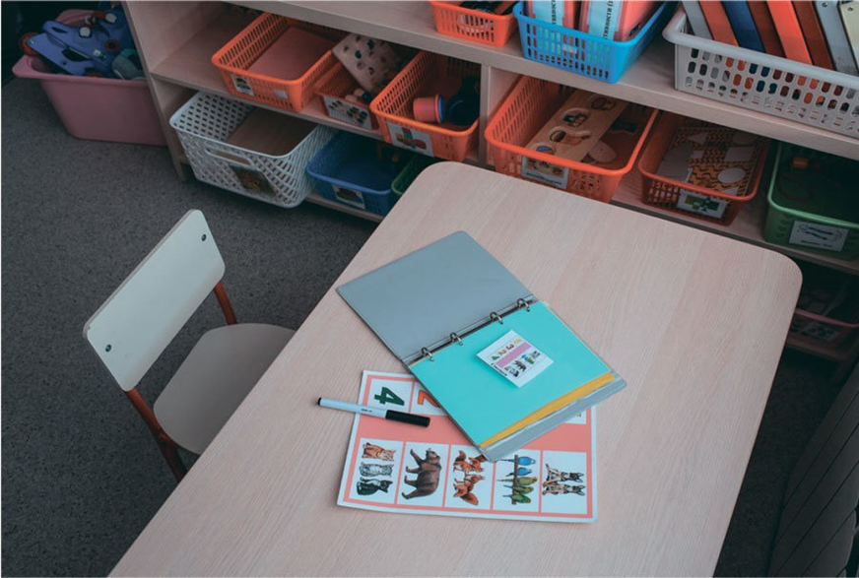
Что можно сделать в детском саду?
Фото 1. Организованное место для самостоятельной работы: маркированные контейнеры с материалами; альбом, содержащий изображения заданий и активностей, выделенная зона

Slide 7
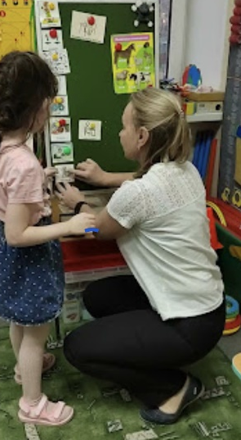
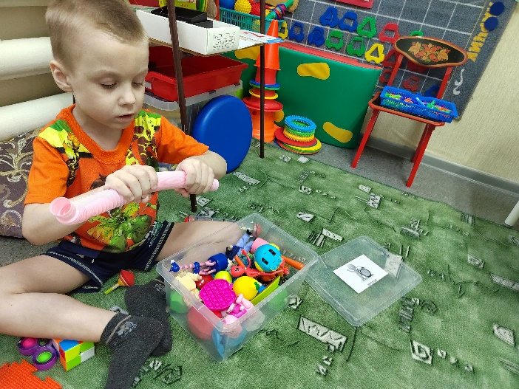
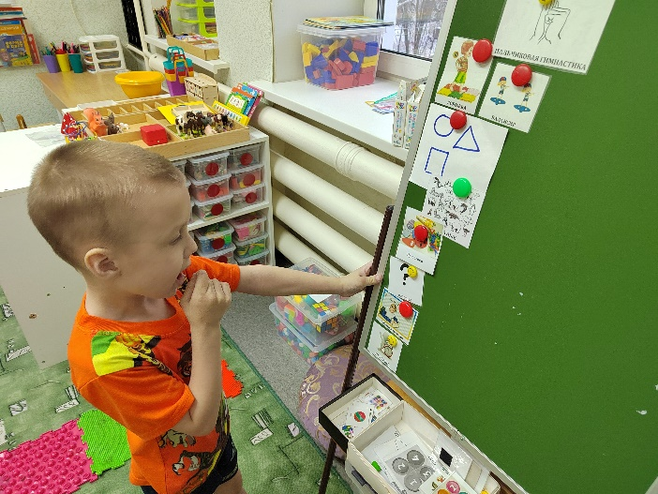
Расписание занятия
Такое расписание обычно содержит структурные моменты занятия; чтобы ребенок понимал структуру занятия, последовательность событий., игр и упражнений.
Когда порядок диктует расписание, а не взрослый, ребенок с большей охотой следует ему, проявляет больше самостоятельности и меньше нежелательного поведения.
Обязательно нужно следить за тем, чтобы в расписании были не только задания и упражнения, но и предпочитаемые ребёнком виды деятельности (желательно, чтобы они чередовались).

Slide 8
Структурируем время и события
Расписание «сначала – потом». Это простое расписание из двух пунктов. Оно часто используется в качестве первого шага в обучении следованию расписанию. Пункт «потом» – это всегда то, что мотивирует ребенка, является для него поощрением (игрушка, активность, еда, игра с другим человеком). Пункт «сначала» – это то, чего взрослый ожидает от ребенка в данный момент (занятие, мытье посуды, умывание).

Slide 9
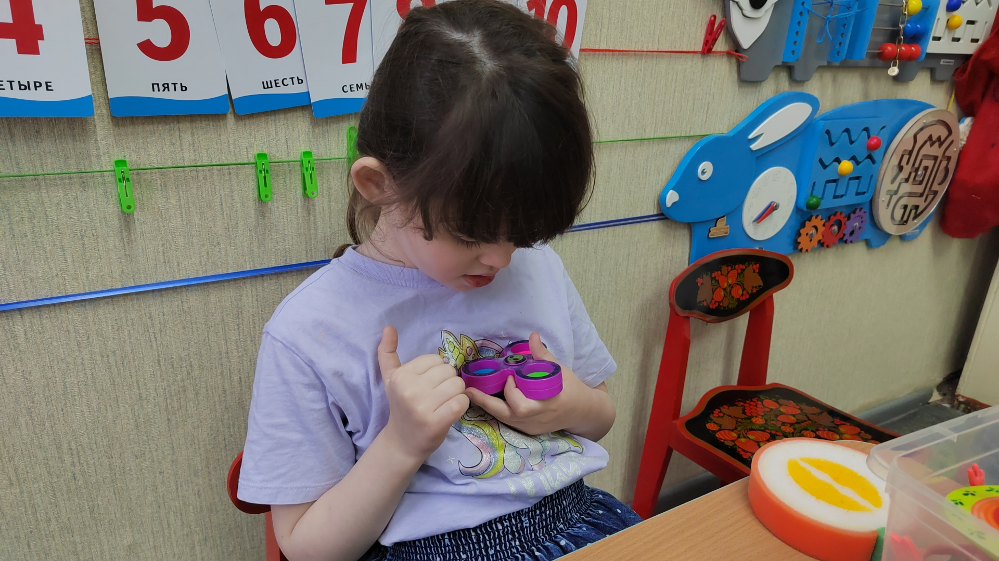
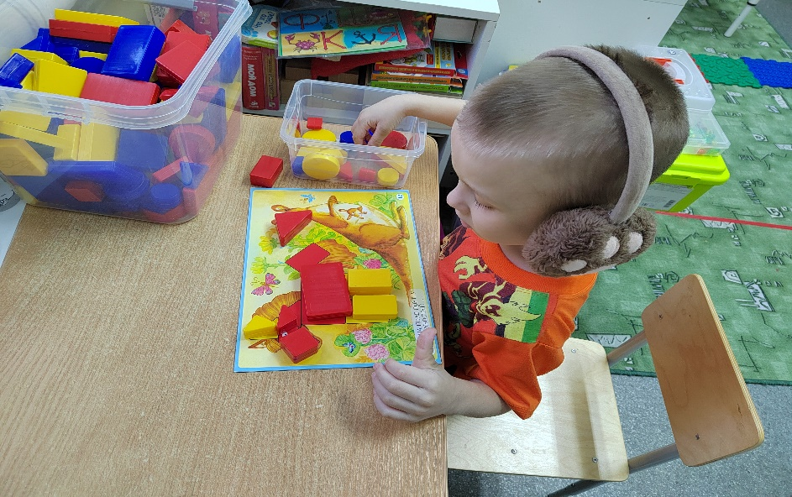
Успокаивающие сенсорные ощущения
- это использование вещей или действий, которые успокаивают и помогают держать фокус внимания на определенной деятельности.

Slide 10
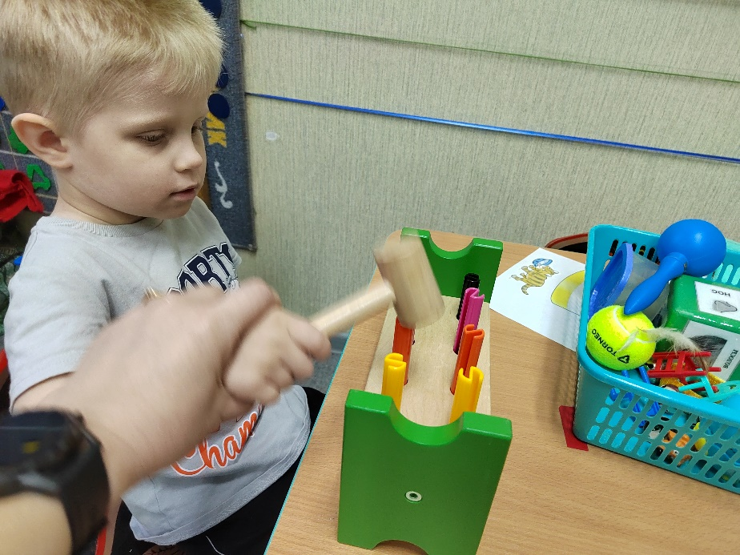
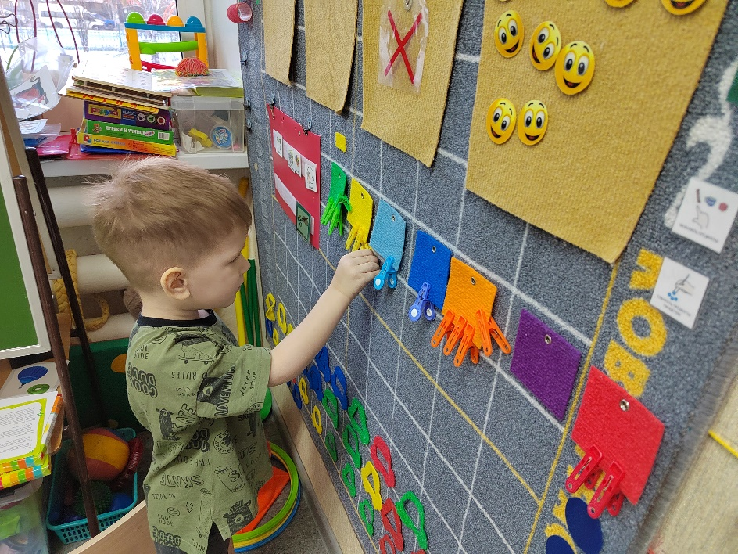
Предоставляем время на обработку информации
Некоторым детям с аутизмом может требоваться больше времени на обработку информации, на то, чтобы услышать нас, понять сказанное, найти и дать подходящий ответ. Предоставлять такому ребенку время на весь этот процесс критически важно для его успешности, самостоятельности и поддержания его социальной активности. Иногда потребуется вводить дополнительное время на ожидание ответа: например, нужно посчитать про себя до 10–20 секунд (в зависимости от потребностей ребенка) после выданной инструкции или обращения к ребенку, чтобы дождаться реакции. Если ребенок никак не отреагировал или начал ошибаться, можно повторить инструкцию и сразу предоставить необходимую поддержку.

Slide 11
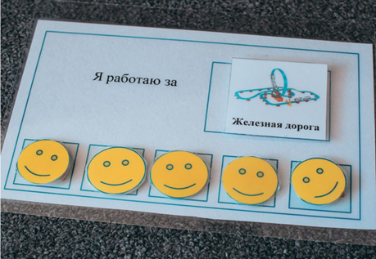
Подкрепление
Оценка мотивации – это то, с чего нужно начинать процесс обучения ребенка.
Какие бы методы (или сочетания методов) мы ни использовали во взаимодействии с ребенком, важно помнить, что они – только хорошо проложенная дорога. У ребенка еще должно быть желание пойти по ней. Мало кого мотивирует само по себе преодоление пути – будь то ребенок или взрослый, с нарушениями развития или без. Мотивирует, как правило, то, что находится в конце пути.
Детей тоже может мотивировать совершенно разное: лакомства, игрушки, активности, тактильные ощущения.

Slide 12
